Slide 1
Типы воздушных масс на территории россии. Атмосферные фронты. Циклоны и антициклоны.
Сташкова Елена Валерьевна
Учитель географии
МБОУ г. Мурманск СОШ № 45

Slide 2

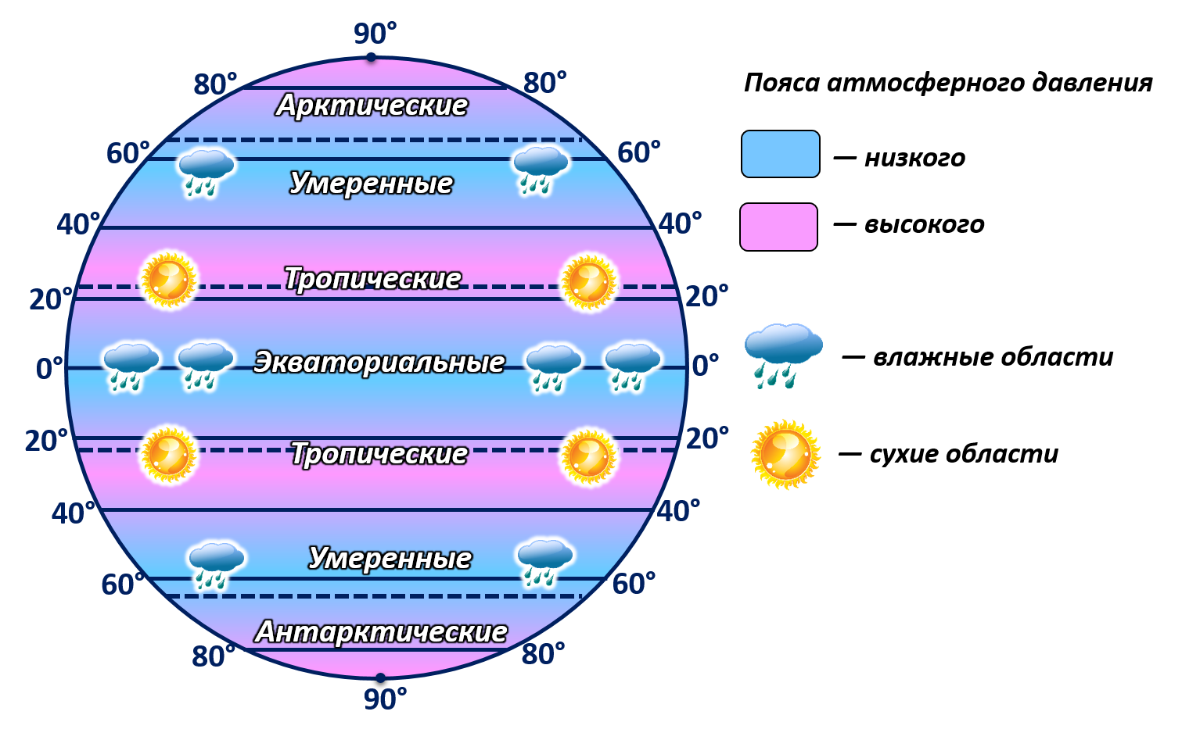
ВОЗДУШНЫЕ МАССЫ – огромные объемы воздуха в тропосфере, обладающие определенными свойствами (температура, влажность), которые зависят от местности и формирования.
Типы воздушных масс

Slide 3
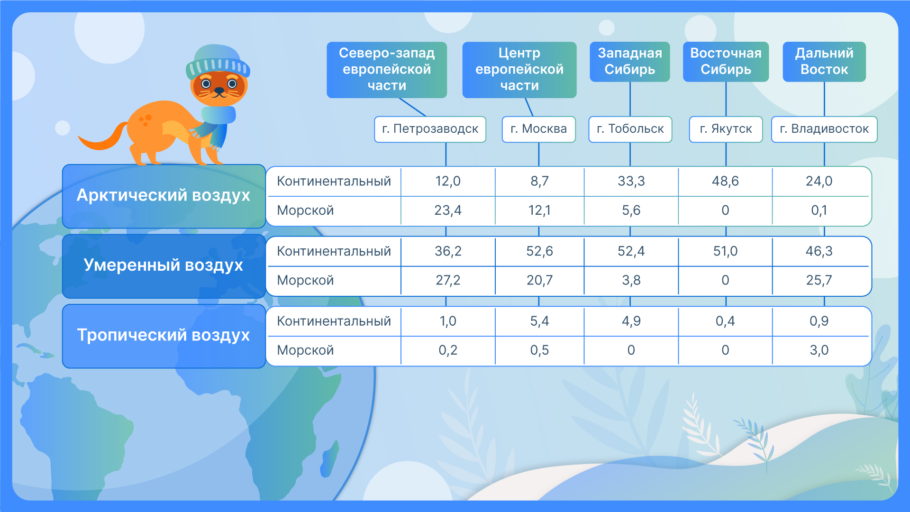
Основные типы воздушных масс над территорией России: арктические, умеренные, тропические.

Slide 4
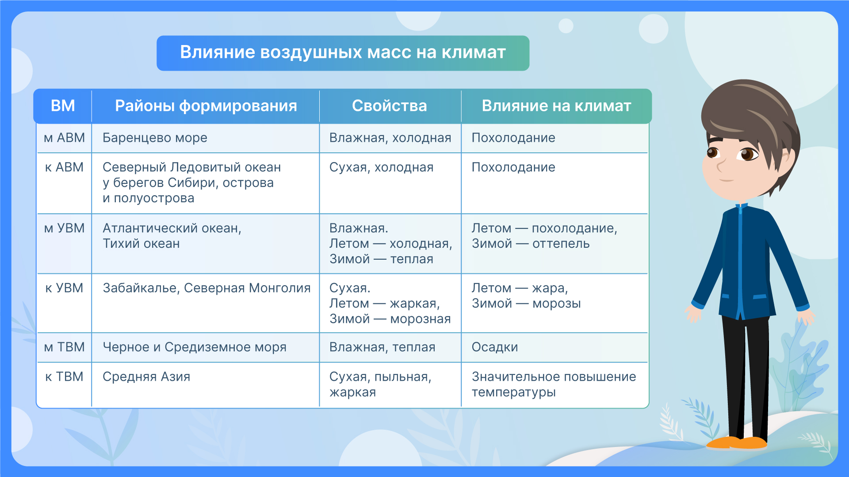

Slide 5
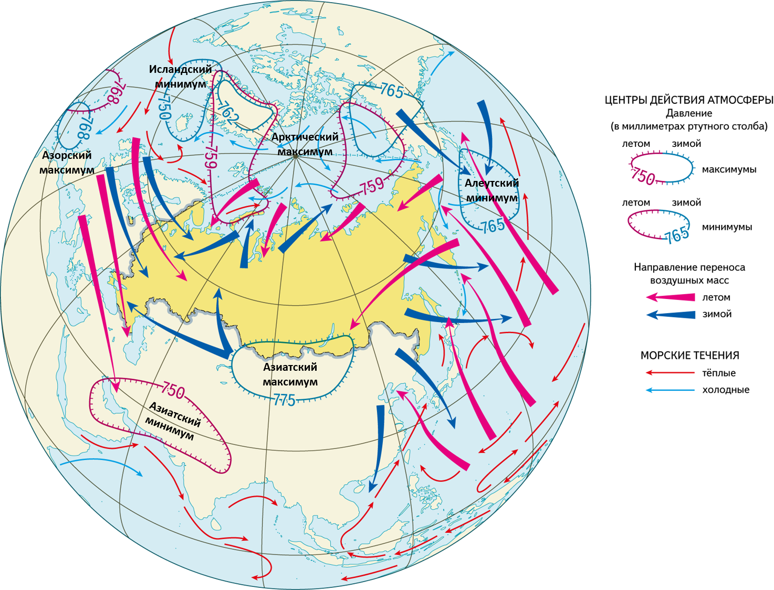
ЦИРКУЛЯЦИЯ АТМОСФЕРЫ – перемещение воздушных масс.
Влияние соседних территорий на климат России.

Slide 6
ЦИРКУЛЯЦИЯ:
оказывает влияние на увлажнение местности и температуру воздуха;
зависит от областей высокого и низкого давления, размещение которых изменяется по сезонам года;
западный перенос воздушных масс влияет на европейскую часть России и Западную Сибирь;
Арктические воздушные массы несут на территорию России резкое похолодание, ранние заморозки осенью и поздние весной.

Slide 7
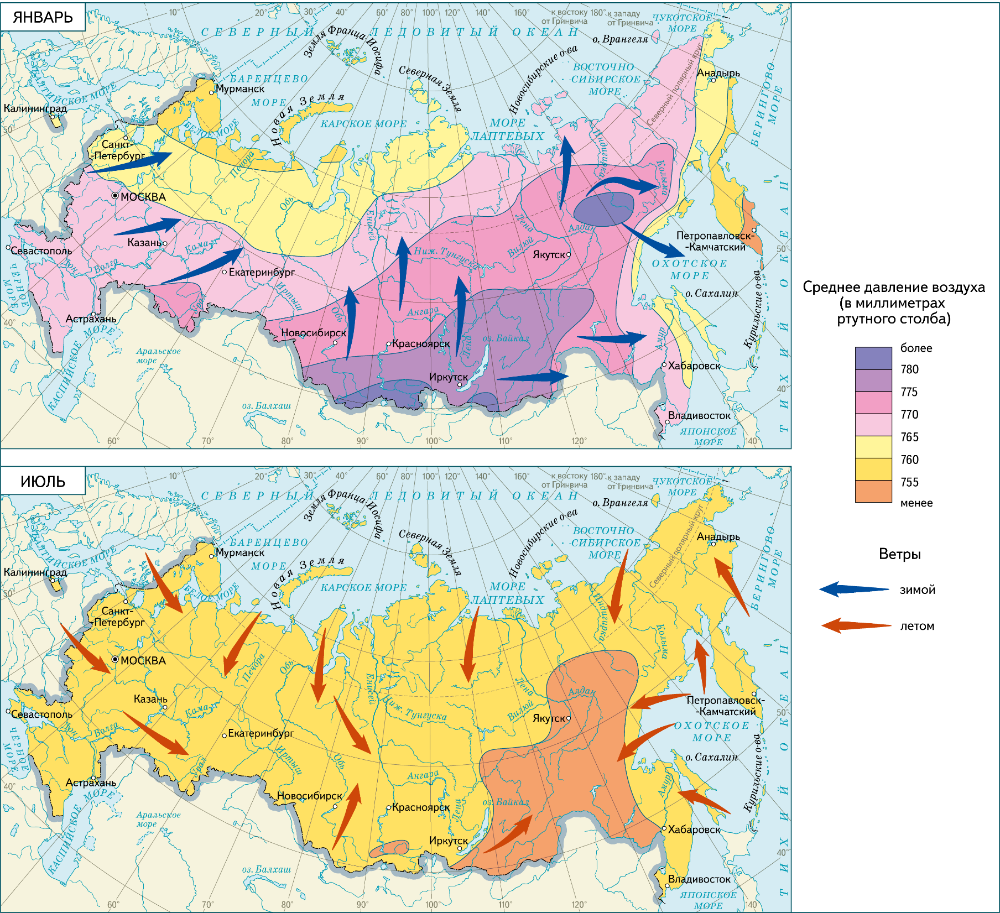
Атмосферное давление и ветры

Slide 8
АТМОСФЕРНЫЙ ФРОНТ – переходная зона между воздушными массами, обладающими разными свойствами (температура, давление, влажность).
Толщина АФ – десятки километров
Протяженность АФ – тысячи километров
Фронтальная деятельность характерна для умеренных широт, поэтому на большей части нашей страны происходит частная смена погодных условий.

Slide 9
ТЕПЛЫЙ ФРОНТ – граница холодной и теплой воздушных масс , где теплый воздух поднимается по краю холодного воздуха.
ХОЛОДНЫЙ ФРОНТ – граница холодной и теплой воздушных масс, холодный воздух выталкивает теплый наверх, гдк тот охлаждается.

Slide 10
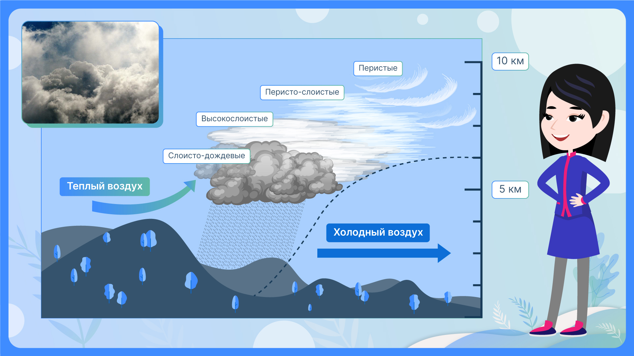
Теплый фронт

Slide 11
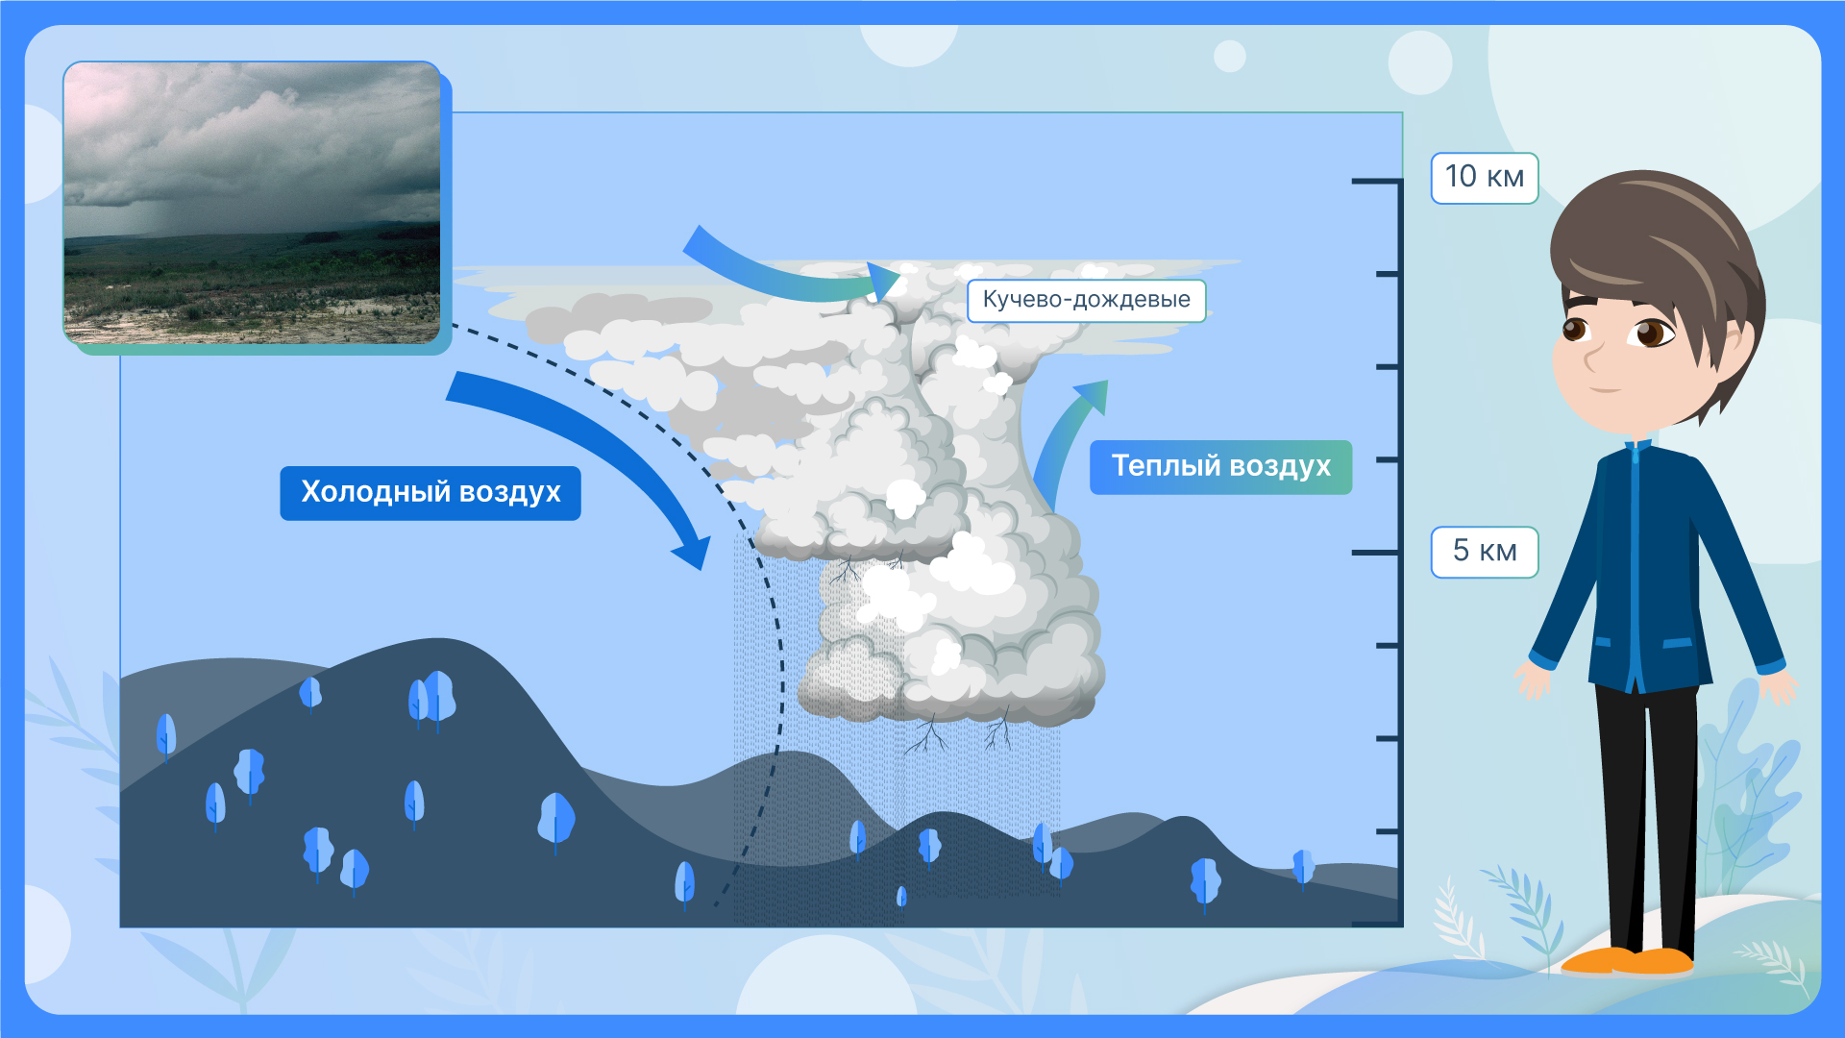
Холодный фронт

Slide 12
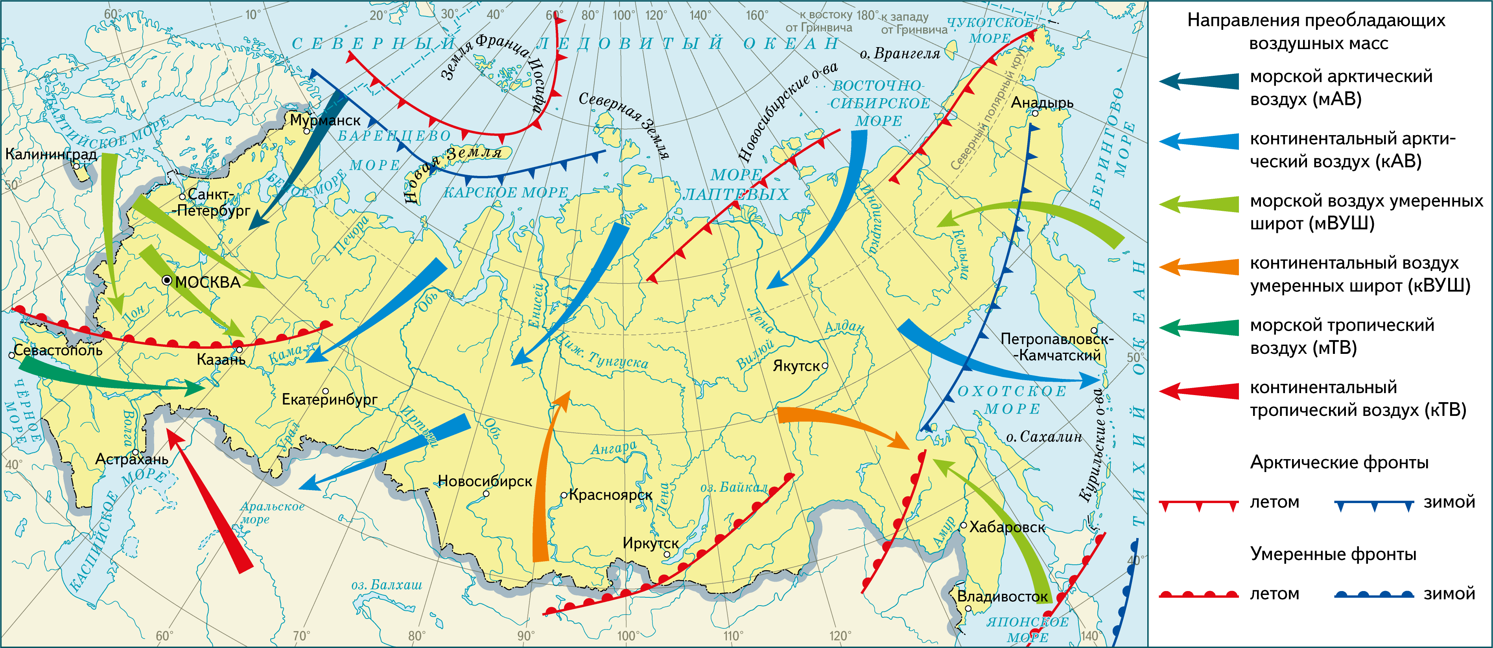
КЛИМАТИЧЕСКИЕ ФРОНТЫ – зоны, отражающие среднее многолетнее положение атмосферных фронтов между основными типами воздушных масс.

Slide 13
ЦИКЛОН – мощный атмосферный вихрь с пониженным давлением в центре. Воздух движется в направлении к центру против часовой стрелки. В центральной части наблюдается восходящее воздуха. Приносит пасмурную погоду с осадками и ветрами, прохладную летом и тёплую зимой.
АНТИЦИКЛОН - область повышенного атмосферного давления в центре. В отличие от циклона воздух движется от центра к периферии, вращаясь по часовой стрелке. В центральной части наблюдается нисходящее движение воздуха. Приносит безоблачную сухую погоду. Жаркую летом и морозную зимой, ветры слабые.

Slide 14
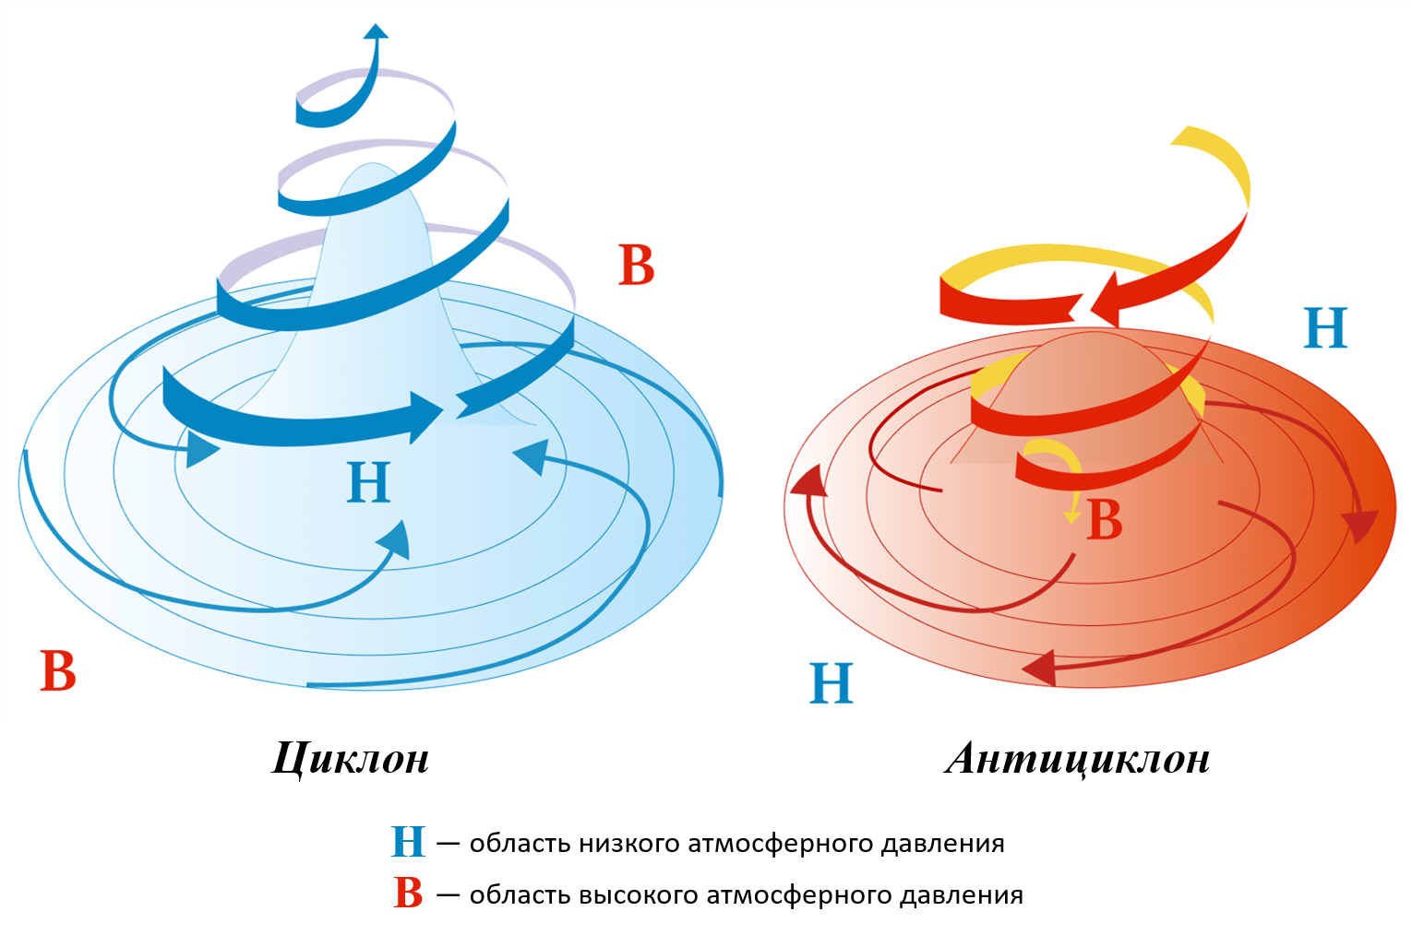

Slide 15
Антициклоны и циклоны движутся вдоль линии атмосферного фронта и переносят воздух со скоростью 40 км/час. Интенсивность зарождения циклонов и антициклонов зависит от контрастов температуры воздуха и атмосферного давления. Время существования атмосферного вихря колеблется в пределах 5-10 дней.

Slide 16
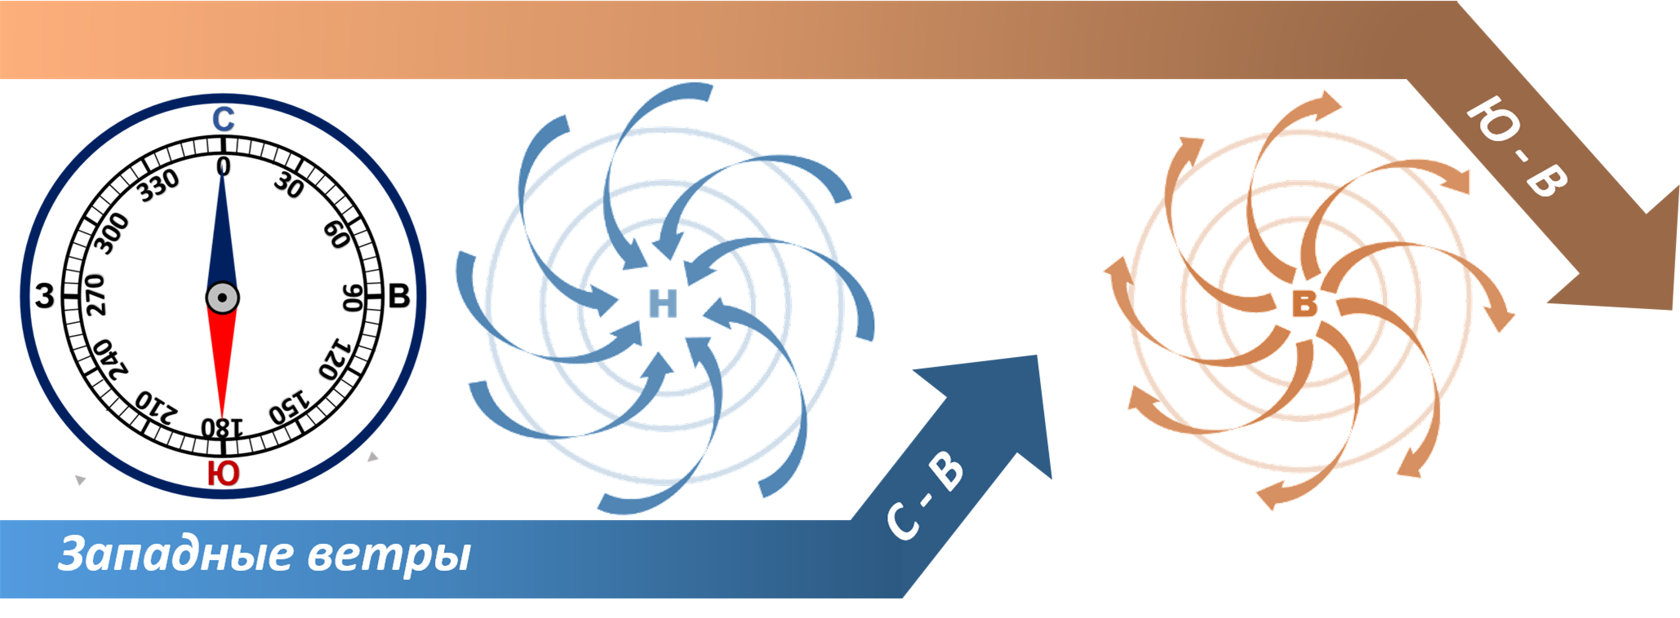
Антициклоны и циклоны в России приурочены к арктическим и умеренным фронтам.

Slide 17
ЦИКЛОНЫ: зимой – проходят по северо-западу Русской равнины, Баренцеву, Карскому и Охотскому морям; летом – запад Русской равнины и Дальнего Востока.
АНТИЦИКЛОНЫ – характерны для юга Русской равнины и Западной Сибири. В восточной Сибири зимой формируется самый устойчивый антициклон.

Slide 18
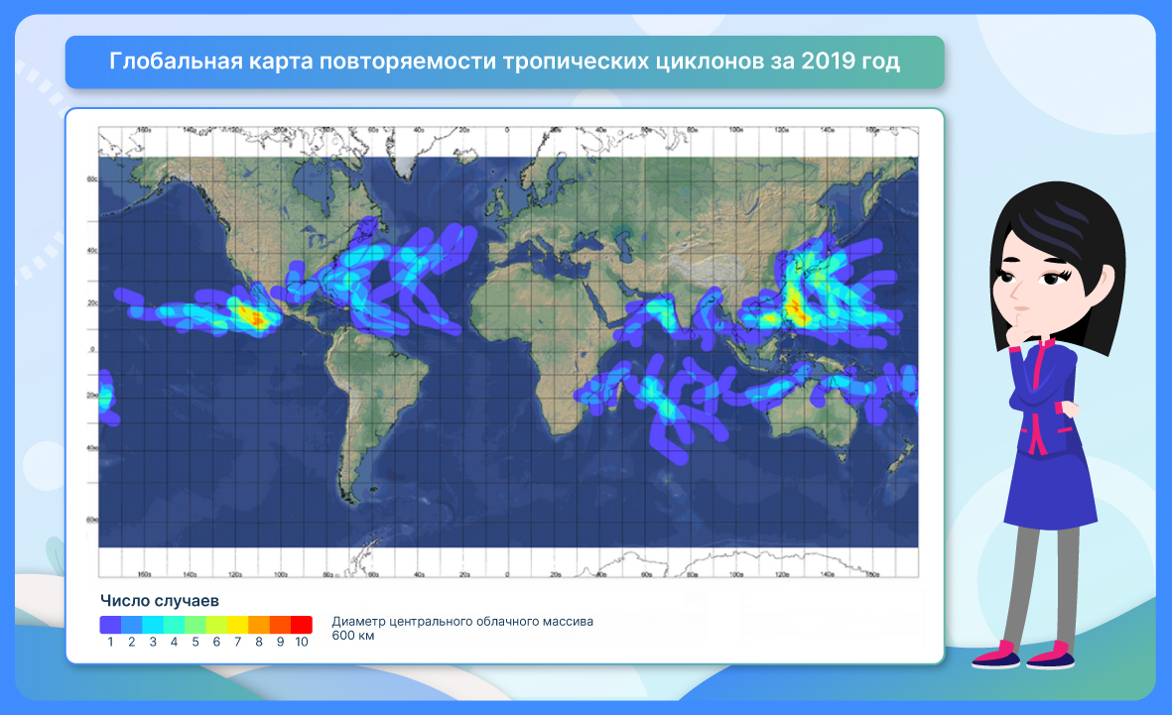

Slide 19
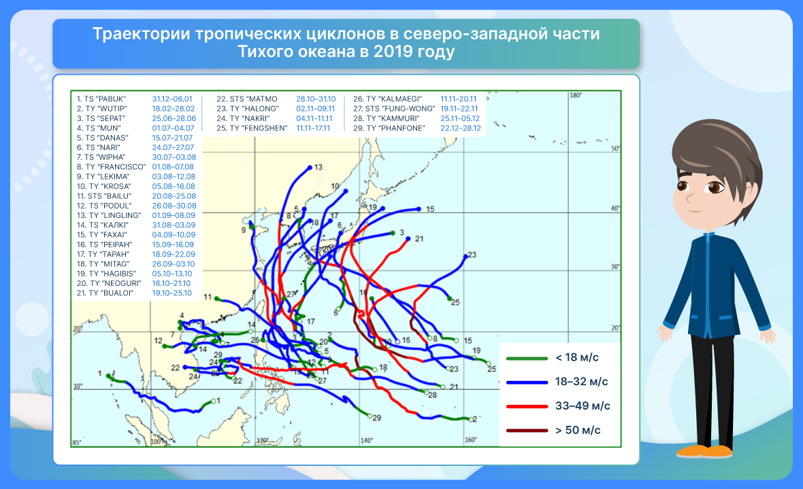

Slide 20
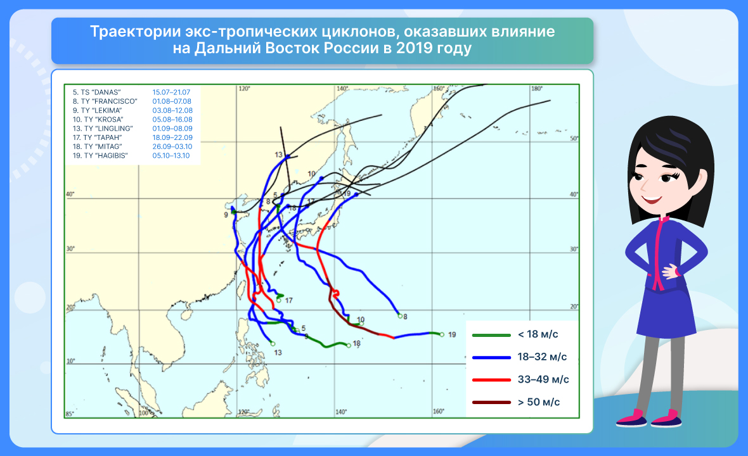

Slide 21
КАРТА ПОГОДЫ
Погода, в отличие от климата, крайне изменчива и играет не меньшую роль в хозяйственной деятельности человека. В связи с этим крайне важно уметь предсказывать, какие изменения произойдут в ближайшее время. Для этого синоптики составляют карты погоды.

Slide 22
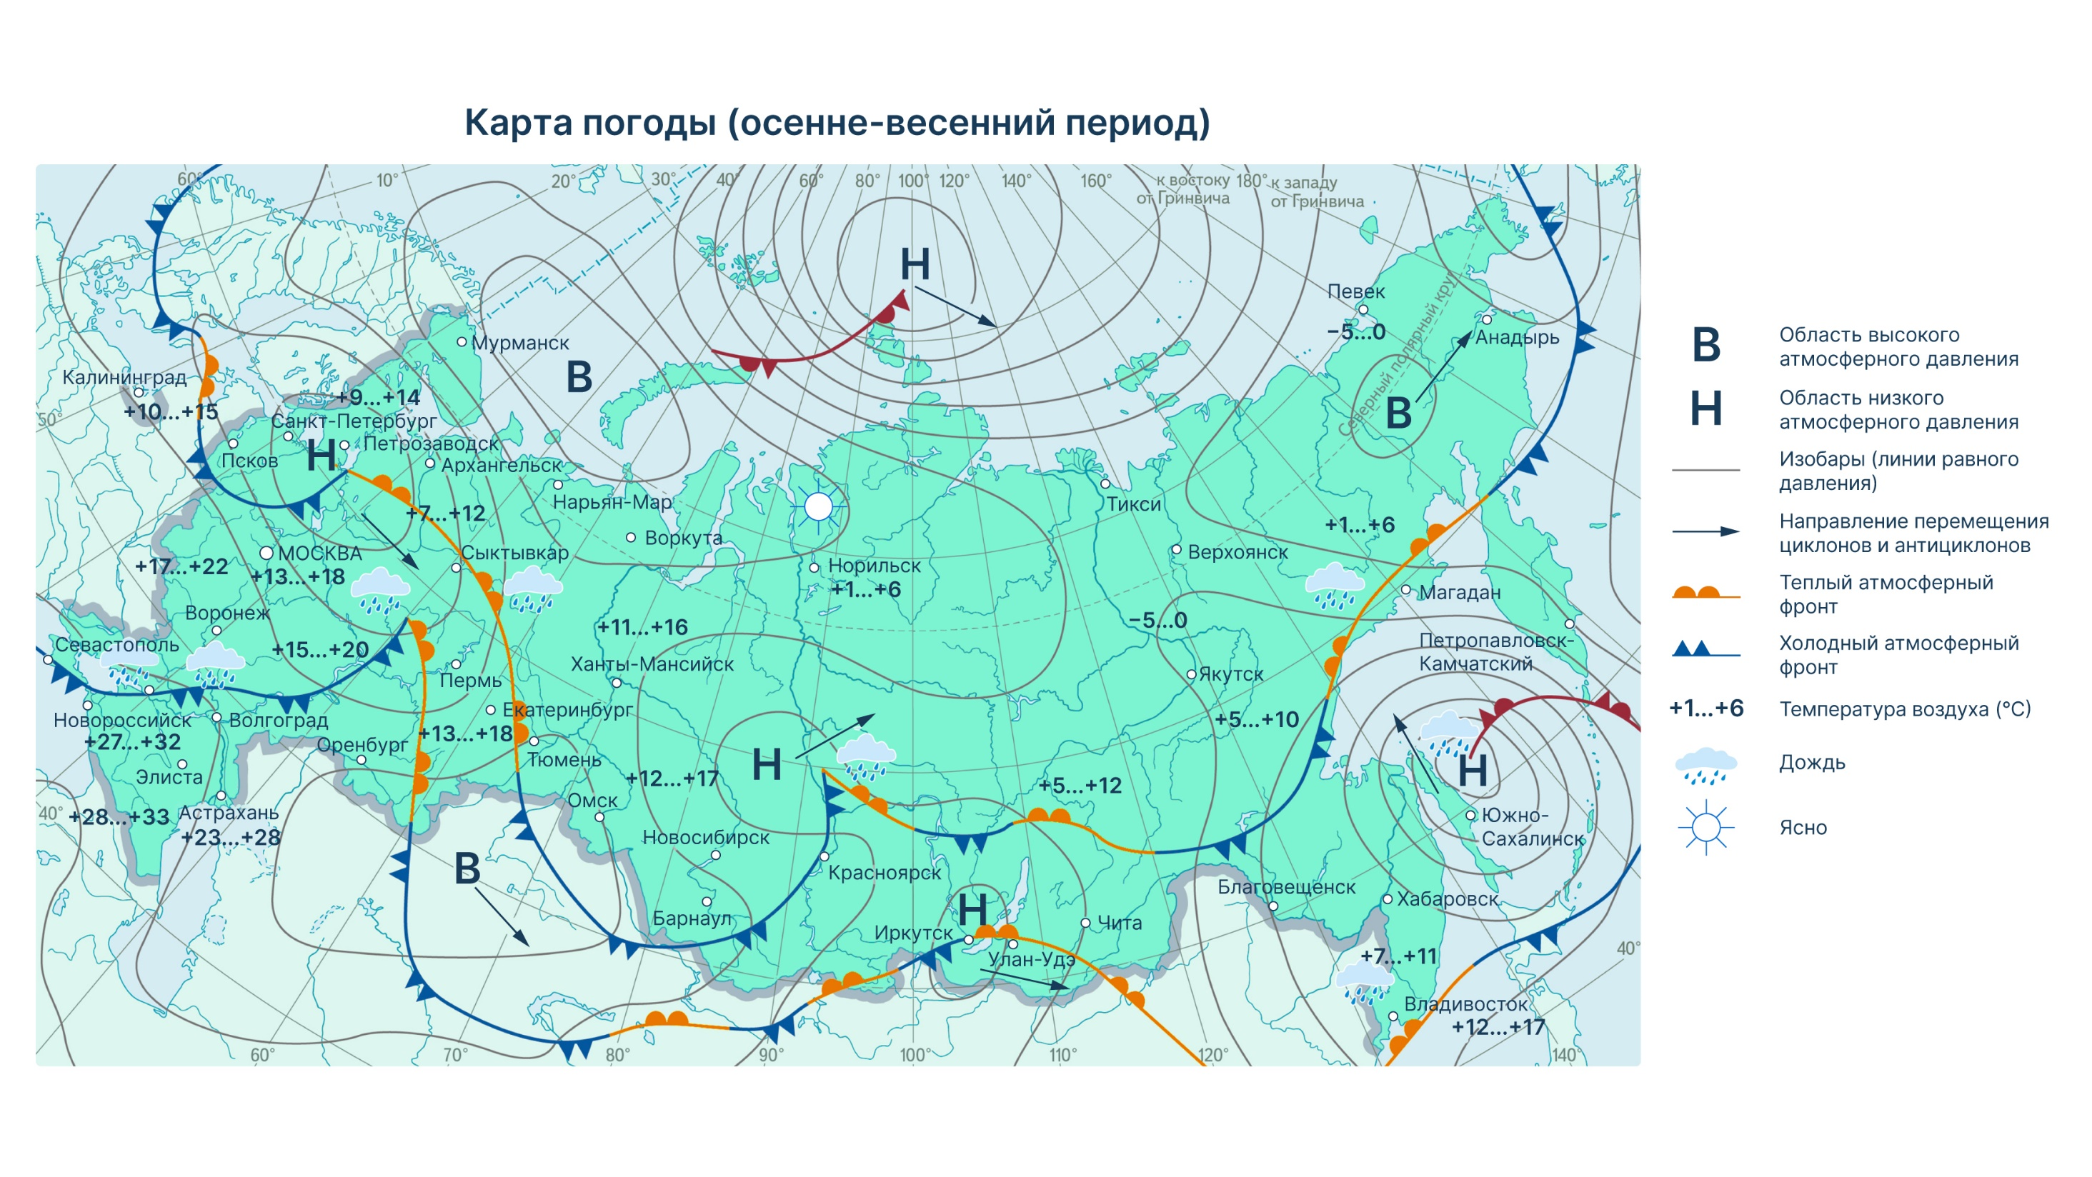

Slide 23
Домашнее задание
Параграф 28 прочитать, выучить записи в тетради

